Slide 1
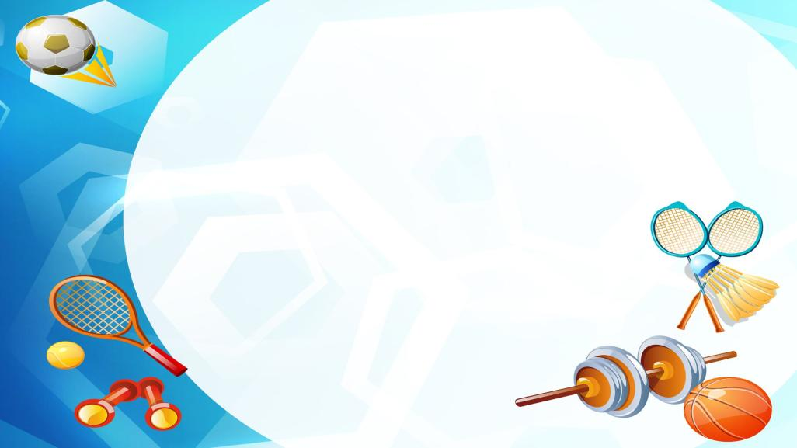
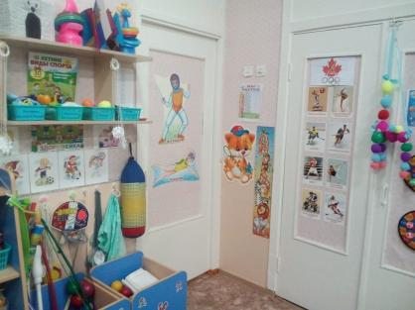
Спортивный уголок в группе «Хозяюшка»

Slide 2
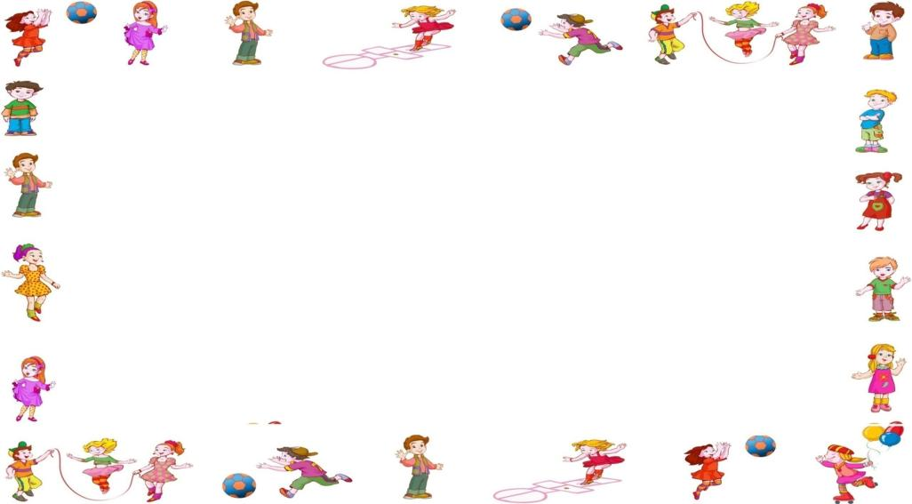
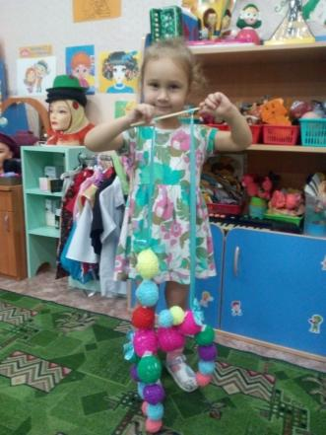
Герой нашего спортивного уголка «Лошарик»

Slide 3
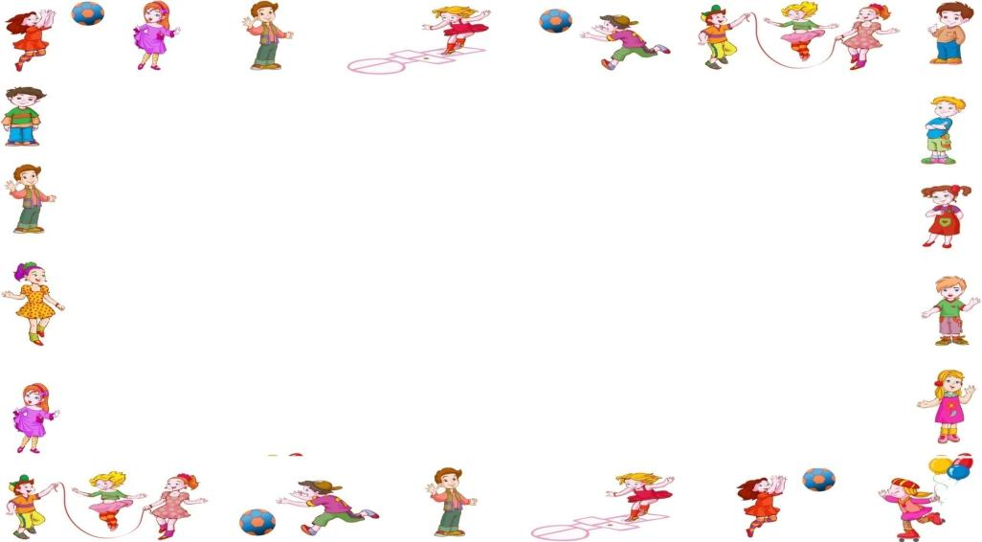
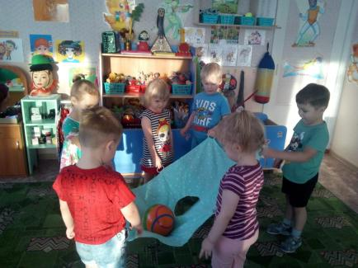
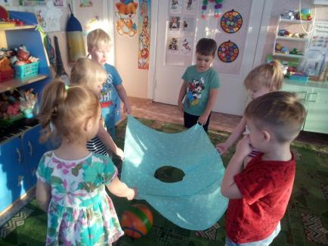
«Попади в цель» развитие: глазомер, внимание, быстроту реакции, ловкость рук, координацию движение.

Slide 4
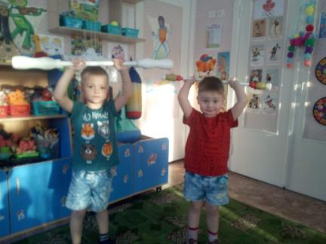
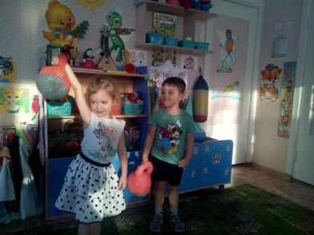
Цель: способствовать развитию силовых качеств, ловкости, быстроты, двигательных реакций, равновесия, выносливости.

Slide 5
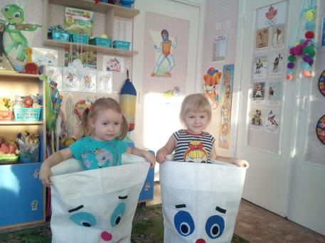
Подвижная игра «Бег в мешке» Цель: учить детей прыгать в мешке. Развивать ловкость, быстроту, выдержку.

Slide 6
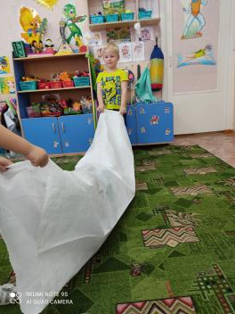
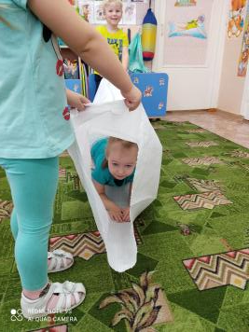
Нетрадиционное физкультурное оборудование «Тоннель»
Цель: Развитие координации движений,
ловкость, смелость, внимание, умение передвигаться, опираясь на ладони и колени в замкнутом пространстве.

Slide 7
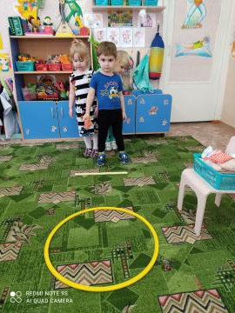
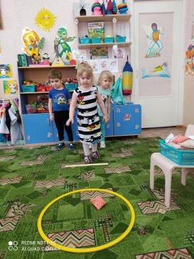
«Лоскутные мешочки для метания» развивать мышцы рук,
развивать глазомер, координацию.

Slide 8
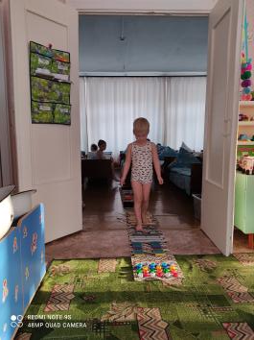
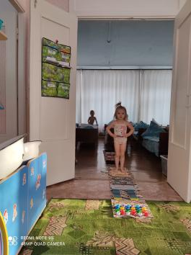
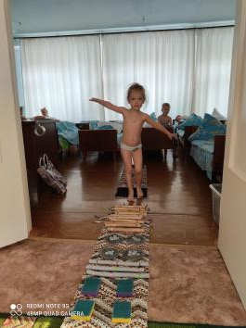
Цель организации "Тропы здоровья": приобщение детей к здоровому образу жизни.

Slide 9
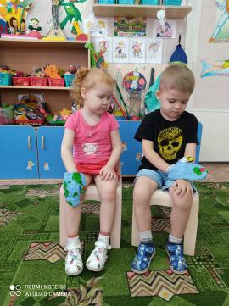
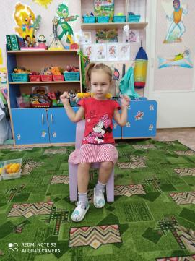
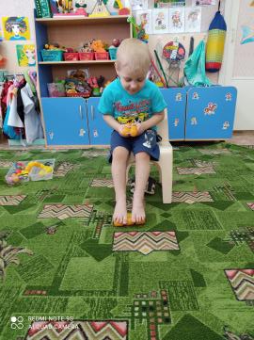
.
«
Массажёры".
Используются для тренировки и укрепления мышц шеи, рук и ног.

Slide 10
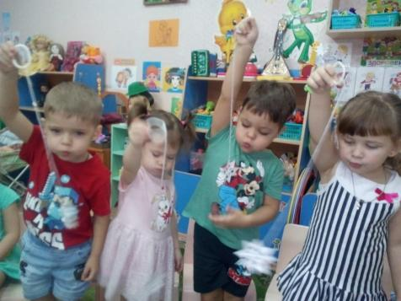
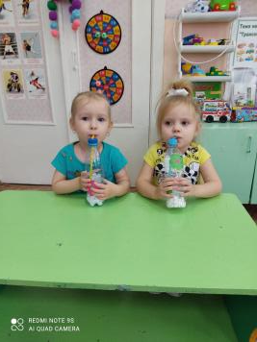
Оборудование для дыхательной гимнастики.
Используется для правильной регуляции дыхания, формирует объем легких.

Slide 11
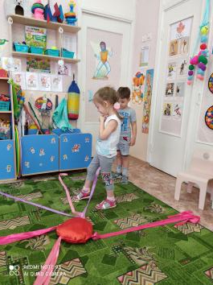
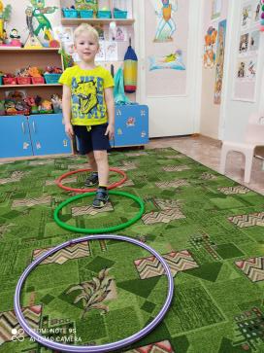
Развитие у детей навыка ползания, перешагивания, тренировка вестибулярного аппарата, укрепление мышц туловища и конечностей.

Slide 12
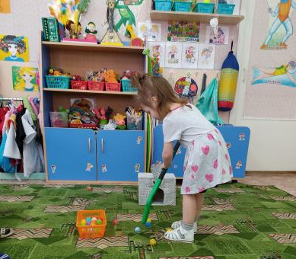
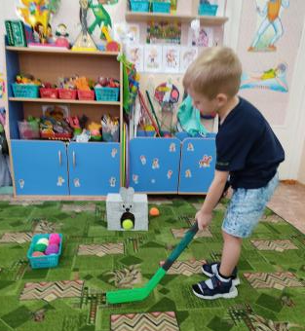
«Попади в цель» развитие: глазомер, внимание, быстроту реакции, ловкость рук, координацию движение.

Slide 13
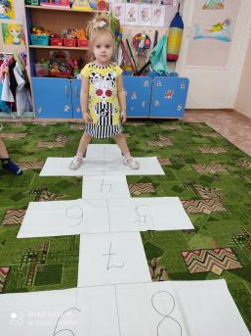
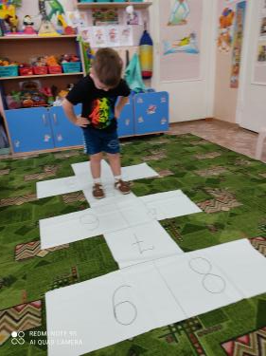
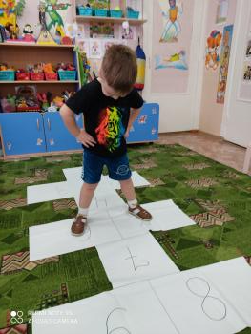
«Классики»
Для развития координации движений и ознакомления с цифрами.

Slide 14
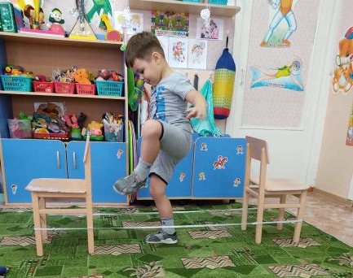
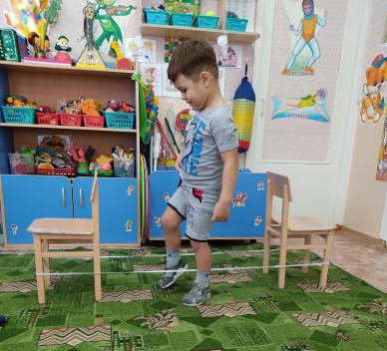
Для упражнений в равновесии, перешагивании, развитие гибкости, ловкости, координации движений, равновесия.

Slide 15
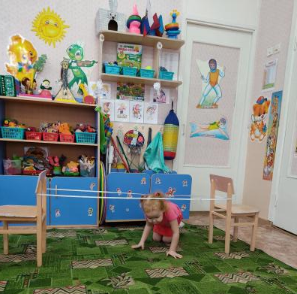
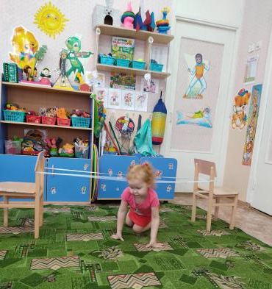
Для упражнений в равновесии, перешагивании, развитие гибкости, ловкости, координации движений, равновесия.

Slide 16
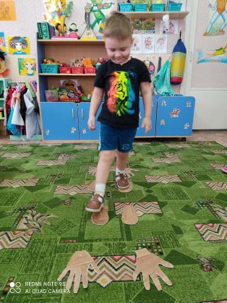
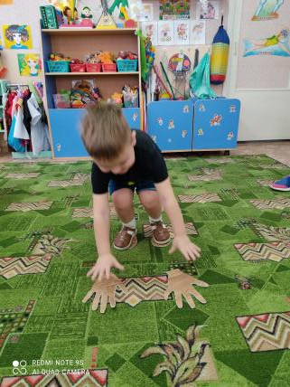

Slide 17
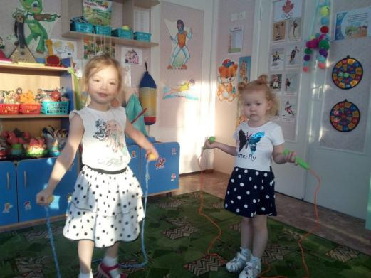

Slide 18
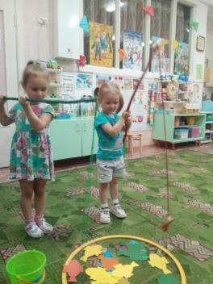
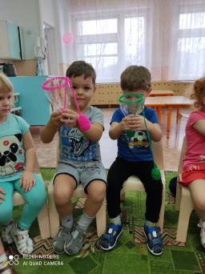
«Веселая рыбалка» - развивать ловкость, меткость
Игра "Бильбоке".
Предназначена для попадания в цель. Развивает глазомер, внимание, быстроту реакции, ловкость рук.

Slide 19
Спасибо
за
внимание.

